Slide 1
«Индивидуально-профилактическая работа с семьями СОП» г. Зеленогорск - 2019
МИНИСТЕРСТВО СОЦИАЛЬНОЙ ПОЛИТИКИ КРАСНОЯРСКОГО КРАЯ
КРАЕВОЕ ГОСУДАРСТВЕННОЕ БЮДЖЕТНОЕ УЧРЕЖДЕНИЕ
СОЦИАЛЬНОГО ОБСЛУЖИВАНИЯ
«Центр социальной помощи семье и детям «Зеленогорский»
Центр
семьи
«Зеленогорский»
Директор Центра семьи Марченко Валентина Олеговна

Slide 2
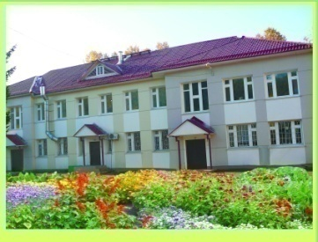
Количество семей СОП в г. Зеленогорске за 5 лет
Центр
семьи
«Зеленогорский»
Год | На 01 января | Выявлено за год | Снято за год | С «+» динамикой
2015 | 55 семей | 35 семей | 49 семей | 8 семей
2016 | 41 семья | 46 семей | 32 семьи | 9 семей
2017 | 55 семей | 22 семьи | 25 семей | 10 семей
2018 | 55 семей | 19 семей | 38 семьи | 16 семей
2019 | 36 семей | 3 семьи | 2 семьи | 1 семья
Notes:
Статистические данные с 2015 года по вертикали
дают представление о некоторой стабильности в среде города.
Но по горизонтали мы видим, что статистика указывает на небольшой рост снятия семей с учета СОП с положительной динамикой.

Slide 3
Разработка программы сопровождения семьи СОП
Органы опеки и попечительства
ОМВД России по ЗАТО г. Зеленогорск
Центр
семьи
«Зеленогорский»
Учреждения образования
Учреждения здравоохранения
УСЗН
КДНиЗП
+ КУРАТОР
Составление перечня реальных проблем и их причин
Определение цели воздействия (ожидаемого результата)
Определение участников воздействия (субъекты профилактики)
Определение содержания деятельности конкретных специалистов, выбор способов воздействия
Определение сроков выполнения всех планируемых мероприятий
Составление плана работы с семьей
Устранение причин насилия, жестокого обращения, нарушения прав и законных интересов несовершеннолетних
Выведение семьи из состояния СОП
Notes:
Результат работы с семьей СОП – это выведение семьи из этого состояния.
После постановки семьи на учет СОП, КДНиЗП назначает координатора – субъекта профилактики. Координатор назначает куратора (специалиста своего учреждения).
Куратор разрабатывает программу сопровождения семьи СОП.
В разработке программы принимают участие все субъекты профилактики.
Для устранения причин, которые привели семью в СОП, куратор проводит диагностические мероприятия, из которых становится понятно, какие у семьи реальные проблемы.
Куратор определяет цель воздействия на семью (иначе - ожидаемый результат работы с семьей).
Исходя из проблем семьи и цели определяются члены межведомственной рабочей группы.
В дальнейшем члены рабочей группы (МГР) определяют содержание своей деятельности, выбирают способы воздействия на семью. Это все фиксируется в комплесном плане реабилитации семьи (КИПР).
Определяются сроки выполнения мероприятий, ИПР подписывается с семьей.
Считается, что преодоление семьей 4-х этапов от кризиса до базового уровня длится в среднем 1-2 года.

Slide 4
История длительного нахождения семей в СОП
Центр
семьи
«Зеленогорский»
Дата постановки в СОП | Основание | Причина
09.04.2015 г | Создание условий либо обстановки, не отвечающей требованиям безопасности и (или) воспитания | Родители склонны к употреблению спиртного, дети без надзора, в семье скандалы, драки м/у родителями
13.08.2015 г | Ненадлежащее исполнение родительских обязанностей | Злоупотребление родителями спиртными напитками
26.10.2015 г | Оказывающее отрицательное воздействие | Родители склонны к употреблению спиртного, дети без надзора
Notes:
Но в базе данных семей СОП, проживающих на территории нашего города на сегодняшний день есть 3 семьи, которые состоят на учете более 3-х лет.
Дата постановки в СОП
Основание
Причина
09.04.2015 г
Создание условий либо обстановки, не отвечающей требованиям безопасности и (или) воспитания
Родители склонны к употреблению спиртного, дети без надзора, в семье скандалы, драки м/у родителями
13.08.2015 г
Ненадлежащее исполнение родительских обязанностей
Злоупотребление родителями
спиртными напитками
26.10.2015 г
Оказывающее отрицательное воздействие
Родители склонны к употреблению спиртного, дети без надзора
Возникает вопрос «почему»?
Что не так в работе специалистов?
Какие причины и какие условия заставляют субъекты так долго оказывать семье услуги, помощь и поддержку. Почему до сих пор семья сама не находит выхода из кризиса?
В нашем случае речь идет о семьях, где все родители алкоголизированы. Матери уже лишались родительских прав в отношении старших детей. Теперь в семьях родились еще дети. Родители не работают. Употребление алкоголя является периодическим. Бывают периоды трезвости. Но если родители пьют, это заканчивается драками, побоями, скандалами.

Slide 5
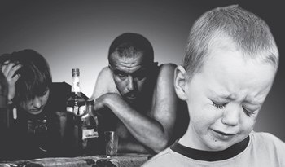
История длительного сопровождения семей СОП
Центр
семьи
«Зеленогорский»
…приходится дуть на воду…
Notes:
Поэтому у субъектов встает вопрос, что же еще нужно сделать, чтобы вывести семью из кризиса, чтобы семья сама захотела себе помочь.
За эти 4 года в семьях жизнь идет по устойчивой синусоиде.
Только члены рабочей группы отчитаются о положительной динамике в семье, у родителей наступает очередной кризис. Так и не можем решиться перевести семьи с учета СОП на профилактический учет.

Slide 6
Семья, находящаяся в СОП –семья, имеющая детей, находящихся в социально опасном положении, а также семья, где родители или иные законные представители несовершеннолетних не исполняют своих обязанностей по их воспитанию, обучению и (или) содержанию и (или) отрицательно влияют на их поведение либо жестоко обращаются с ними. ПРИЧИНЫ:
Центр
семьи
«Зеленогорский»
У родителей:
* Зависимость от алкоголя
* Семьи неполные, воспитательный потенциал родителей низкий
* Отсутствие образования у родителей
*Родители не имеют постоянной работы
В семьях:
*рост различных проявлений жестокого обращения с детьми, использование некорректных приемов воспитания
*родители бросают своих детей на воспитание своим родителям или родственникам
Особенности 2018 года:
подростки убегают из дома
подростки имеют суицидальные мысли и настроения
подростки совершают противоправные поступки
Notes:
Все вы знаете, что такое учет СОП.
Чтобы разобраться, какие методы и приемы применять в свей работе, нужно выяснить все причины семейного неблагополучия.
Первое – это алкоголизация родителей.
Второе – воспитательный потенциал родителей низкий, чаще – семьи неполные.
У родителей отсутствует образование, есть только школьный уровень.
Родители не работают.
В таких семьях увеличивается рост различных проявлений жестокого обращения с детьми, использование некорректных приемов воспитания.
Участились случаи, когда родители бросают своих детей на воспитание своим родителям или родственникам.
Особенности 2018 года:
подростки убегают из дома
подростки имеют суицидальные мысли и настроения
подростки совершают противоправные поступки

Slide 7
Типы семей, находящихся в СОП
4% от всех семей –
с преобладанием
конфронтационного
стиля отношений
Все
зависит от внутри
семейных отношений
Центр
семьи
«Зеленогорский»
Конфликтная
23% -забвение всяких
моральных норм
Аморальная
25% -нежелание что-либо изменять в
содержании и методах воспитания,
такая семья сознательно или
невольно настраивает ребёнка
на непринятие общественных норм
Педагогически несостоятельная
13% - дети находятся в обстановке
пренебрежения к общепринятым
социальным и моральным нормам,
воспринимают как должное
навыки отклоняющегося
и противоправного поведения
Асоциальная
Notes:
Чтобы продуктивно выстраивать свою работу с семьей, мы проанализировали, с каким типом семей мы сталкиваемся на сегодняшний момент.
4% семей – это семьи с преобладанием конфронтационного стиля общения.
23% - семьи аморальные, с забвением всяких моральных норм.
25% - семьи с педагогической несостоятельностью. У них наблюдается стойкое нежелание что-либо изменять в содержании и методах воспитания, такая семья сознательно или невольно настраивает ребёнка
на непринятие общественных норм.
13% - семьи асоциальные, где дети находятся в обстановке пренебрежения к общепринятым социальным и моральным нормам, воспринимают как должное навыки отклоняющегося и противоправного поведения.

Slide 8
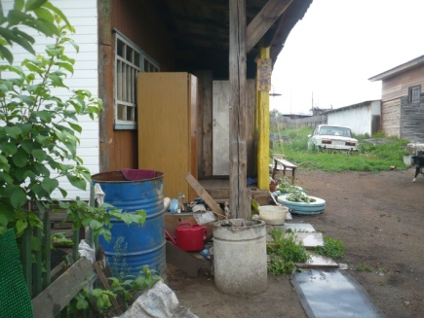
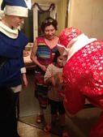
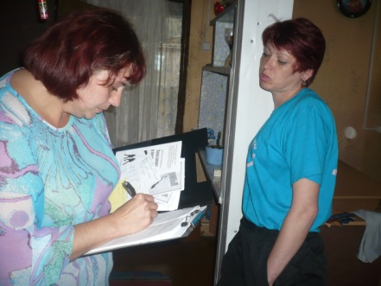
Проблемы в организации работы с семьями СОП
Центр
семьи
«Зеленогорский»
Родители не выполняют рекомендации специалистов, не осознают остроту проблемы в семье, не считают важным выполнение плана мероприятий КИПР.
Иждивенчество родителей
Не все члены межведомственных рабочих групп считают необходимым принимать участие в заседаниях МРГ, в подготовке и реализации межведомственного плана работы с семьей
Notes:
Поэтому в своей работе мы сталкиваемся со следующими трудностями:
Родители не выполняют рекомендации специалистов, не осознают остроту проблемы в семье, не считают важным выполнение плана мероприятий КИПР.
Иждивенчество родителей
И еще такой момент –
Не все члены межведомственных рабочих групп считают необходимым принимать участие в заседаниях МРГ, в подготовке и реализации межведомственного плана работы с семьей

Slide 9
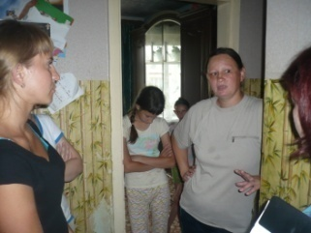
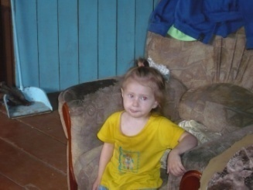
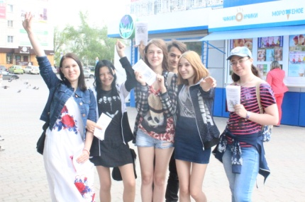
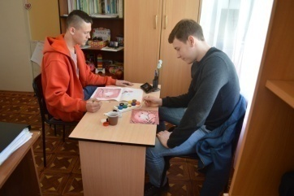
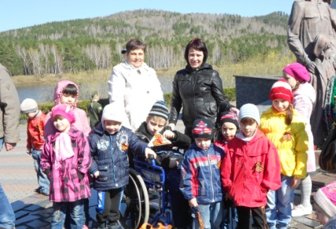
Основные функции по сопровождению семей
Практическая работа по сопровождению семей СОП
Центр
семьи
«Зеленогорский»
Оказание социальных услуг, находящимся в СОП, в целях сохранения ребенка в семье
ИНД/ГРУП. работа
Социальный патронаж семей
Организация клубов
Оказание индивидуально ориентированного комплекса социальных услуг семьям
Диагностика
Программы реабилитации
Повышение психолого-педагогической и социально-правовой компетентности родителей в области семейного воспитания
Консультирование
Метод поддержки
Мотивирование семей для обращения за предоставлением социальных услуг Учреждением
Досуговые мероприятия
Notes:
Мы, как учреждение социального обслуживания населения выполняем определенные функции по сопровождению семей.
В данном случае это-
Оказание социальных услуг, находящимся в СОП, в целях сохранения ребенка в семье
Социальный патронаж семей
Оказание индивидуально ориентированного комплекса социальных услуг семьям
Повышение психолого-педагогической и социально-правовой компетентности родителей в области семейного воспитания
Мотивирование семей для обращения за предоставлением социальных услуг Учреждением
В работе с семьями мы используем индивидуальный и групповой методы, организовываем клубную работу, проводим различного вида диагностику, разрабатываем программы реабилитации, ведем консультирование, используем метод поддержки, приглашаем на досуговые мероприятия.

Slide 10
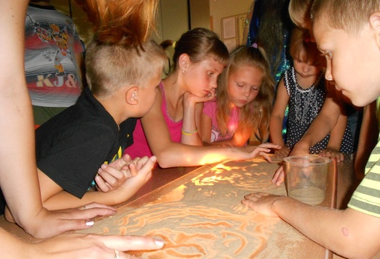
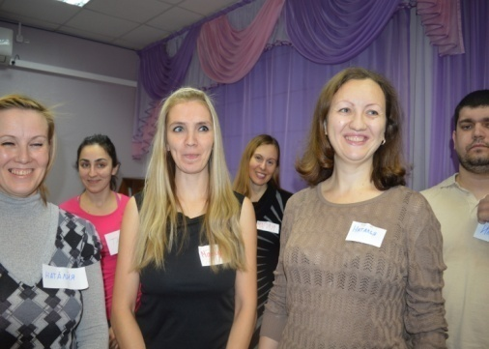
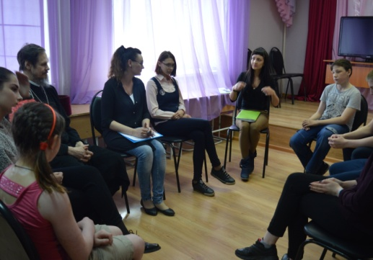
Привлечение семей к сотрудничеству через различные программы в рамках КИПР
Социальное сопровождение
Диагностика
Реабилитация
Центр
семьи
«Зеленогорский»
Программы «Все, что тебя касается», «Счастье, когда тебя понимают»
Формирование навыков здорового образа жизни у подростков, навыков бесконфликтного поведения.
Родительские собрания
Клуб «Семейный очаг»
Развлекательно познавательные занятия с детьми и их родителями.
Диспуты, круглые столы, чаепитие, организованный совместный досуг, теоретические и практические занятия с членами семей
Программа «Дорога с нуля»
Работа с несовершеннолетними, совершившими противоправные деяния и состоящими на профилактическом учете .
Консультация родителей
Notes:
Для того, чтобы проводить реабилитацию мы предлагаем несовершеннолетним и их родителям принимать участие в наших программах и клубах. А именно:
Программы «Все, что тебя касается», «Счастье, когда тебя понимают»
Формирование навыков здорового образа жизни у подростков, навыков бесконфликтного поведения.
Родительские собрания.
Клуб «Семейный очаг»
Развлекательно познавательные занятия с детьми и их родителями.
Диспуты, круглые столы, чаепитие, организованный совместный досуг, теоретические и практические занятия с членами семей
Программа «Дорога с нуля»
Работа с несовершеннолетними, совершившими противоправные деяния и состоящими на профилактическом учете .
Консультация родителей

Slide 11
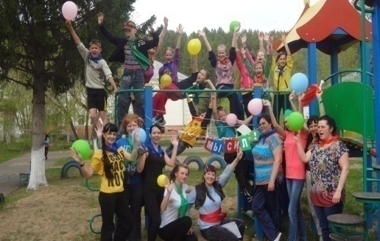
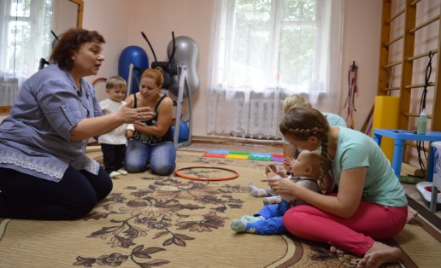
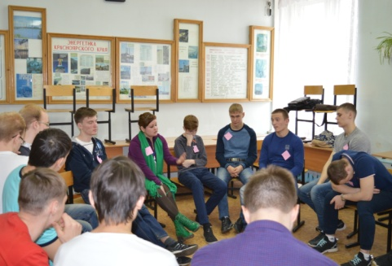
ПОЛЕЗНЫЕ РЕСУРСЫ
ДЛЯ ДЕТЕЙ И ИХ РОДИТЕЛЕЙ В ЦЕНТРЕ СЕМЬИ
Профилактика семейного неблагополучия и негативных проявлений
Центр
семьи
«Зеленогорский»
Программа «Ремень»
Занятия с детьми дошкольного и младшего школьного возраста.
Родительские собрания
Клубы «Поверь в себя», «Очаг»
Развлекательно познавательные занятия с детьми с ОВ, с замещающими семьями.
Диспуты, круглые столы, чаепитие, организованный совместный досуг, теоретические и практические занятия с членами семей
Программа «Капельки», «Ступени», «Облака», «Наркостоп»,
Работа направлена на профилактику ПАВ
Notes:
Для профилактики семейного неблагополучия и негативных проявлений в семьях мы предлагаем слудующие полезные ресурсы:
проведение -
Программа «Ремень»
Занятия с детьми дошкольного и младшего школьного возраста.
Родительские собрания
Клубы «Поверь в себя», «Очаг»
Развлекательно познавательные занятия с детьми с ОВ, с замещающими семьями.
Диспуты, круглые столы, чаепитие, организованный совместный досуг, теоретические и практические занятия с членами семей
Программа «Капельки», «Ступени», «Облака», «Наркостоп»,
Работа направлена на профилактику ПАВ

Slide 12
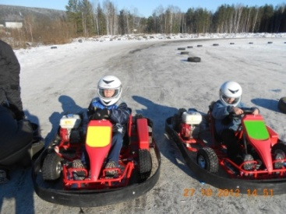
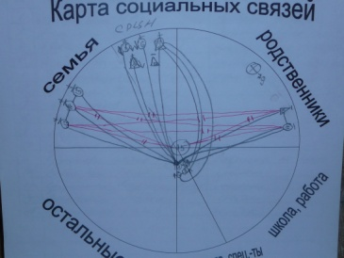
Работа с сетью социальных контактов
Центр
семьи
«Зеленогорский»
Нахождение ребенка в стационаре
Передача ребенка в детский дом
Обострилось внимание мира
Кризис
Мобилизация ближайшего окружения
Приглашение на встречу
Диагностический блок
Сетевая встреча
Работа с дискриминирующими установками (инвалидизация, стереотпы, сверхзадача, баланс)
Выяснение семейной ситуации, поиск альтернативных решений
Проявление ситуации, побуждение к действию, нацеленность на прошлые ощущения, побуждение к изменениям
Notes:
С 2005г. этот метод, разработанный в Швеции, применяется в России.
В 2009г. обучение данному методу прошли специалисты социально-реабилитационных учреждений Красноярского края.
1 этап: диагностический блок
2 этап: мобилизация ближайшего окружения
3 этап: сетевая встреча
Цели сетевой встречи, чего мы хотим достичь:
Создание окружения.
Выход из критической ситуации.
Поиск позитивных ресурсов.
Решение проблемы с помощью активизации сети.
Проведение диалога.
Повышение мотивации к решению проблемы.
Поиск совместного пути решения.
На первом этапе проведения сетевой встречи мы встречаемся с сетью, которая породила проблему
На выходе мы видим сеть, которая умеет решать проблемы.

Slide 13
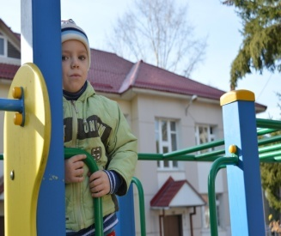
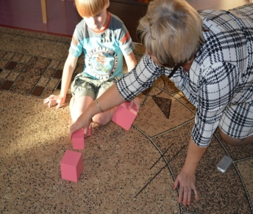
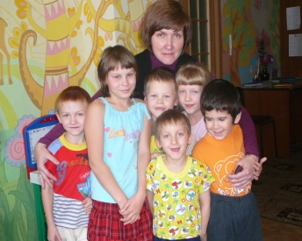
Социально-психологический тренинг как эффективный метод работы с родителями
Центр
семьи
«Зеленогорский»
1 ЭТАП
Снятие психологического дискомфорта
Осознание позиции родителей по отношению к себе, к ребенку
2 ЭТАП
Формирование адекватных отношений в диаде «родитель-ребенок», «родитель-родитель»
Распределение функциональных обязанностей
3 ЭТАП
Повышение психолого-педагогической грамотности
Повышение сенситивности к ребенку
Организация свободного времени ребенка
Notes:
Предлагаем стать участниками наших
Социально-психологических тренингов – это один из эффективных методов работы с родителями
1ЭТАП
Снятие психологического дискомфорта
Осознание позиции родителей по отношению к себе, к ребенку
2ЭТАП
Формирование адекватных отношений в диаде «родитель-ребенок», «родитель-родитель»
Распределение функциональных обязанностей
Организация свободного времени ребенка
3 ЭТАП
Повышение психолого-педагогической грамотности
Повышение сенситивности к ребенку

Slide 14
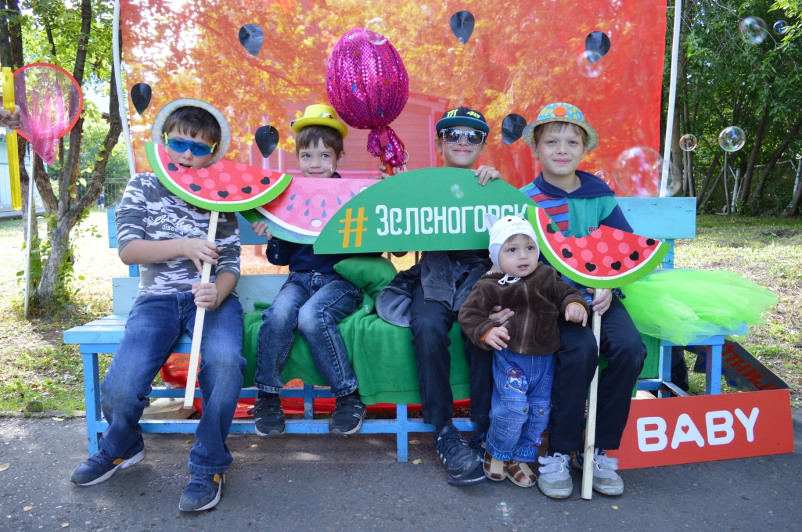
Спасибо за внимание!
Центр
семьи
«Зеленогорский»

